Slide 1



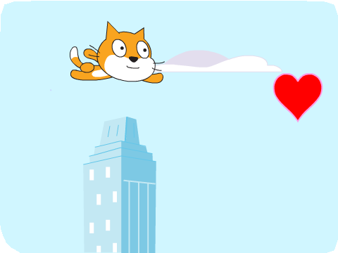
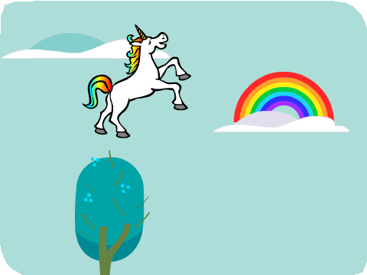
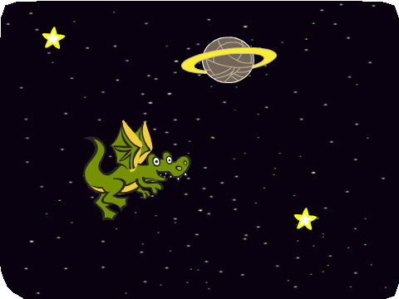
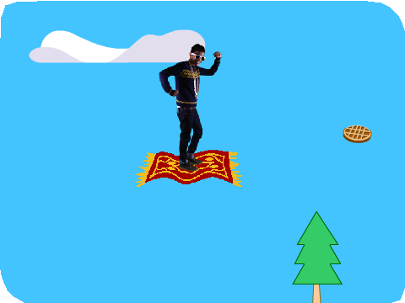
اجعله يطير / دليل المعلم
اجعله يطير / دليل المعلم
دليل المعلم
اجعله يطير
نظرة عامة على ورشة العمل
هذه هي الأجندة المقترحة لورشة عمل مدتها ساعة واحدة:
يمكنك بهذا الدليل أن تخطط وتقود ورشة عمل مدتها ساعة باستخدام «Scratch». يختار المشاركون شخصية حيث يتم برمجتها لتطير.
أولًا، كون مجموعة لتقديم الموضوع واستثارة الأفكار.
تخيل
10 دقائق
بعد ذلك، ساعد المشاركين أثناء إنشائهم لرسوم الطيران المتحركة، وفقًا لسرعتهم الخاصة.
أنشئ
40 دقيقة
في نهاية ورشة العمل، تجمعوا معًا لتبادل الخبرات والانطباعات.
شارك
10 دقائق
دليل Scratch للمعلم• scratch.mit.edu/go
1
دليل Scratch للمعلم• scratch.mit.edu/go
2

Slide 2
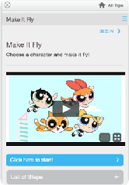
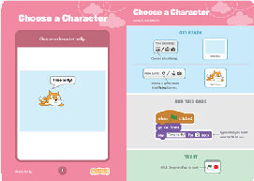
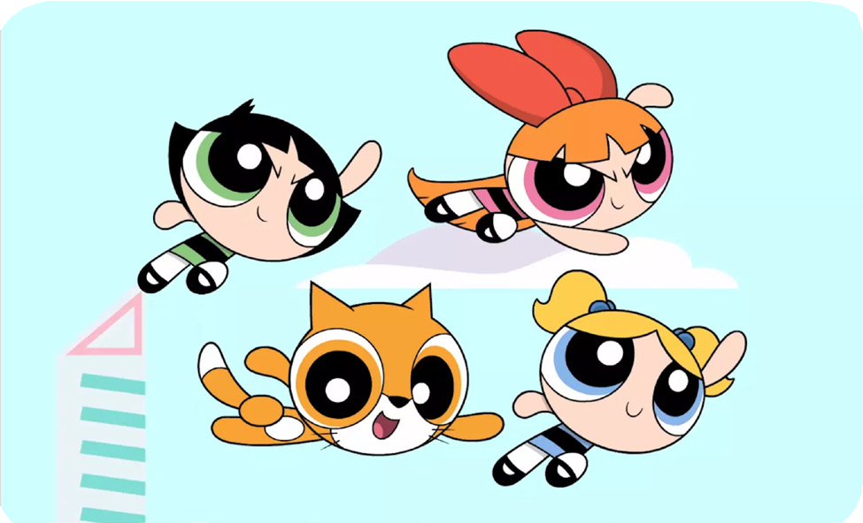
اجعله يطير / دليل المعلم
اجعله يطير / دليل المعلم
استعد لورشة العمل
تخيل
تخيل
استخدم قائمة التحقق التالية لإعداد ورشة العمل.
ابدأ بجمع المشاركين لتقديم الموضوع واستثارة الأفكار للمشروع.
عاين البرنامج التعليمي
يوضح برنامج اجعلها تطير التعليمي كيف يمكن للمشاركين انشاء مشاريعهم الخاصة. عاين البرنامج التعليمي قبل بدء ورشة العمل، وحاول اتباع الخطوات الأولى:
scratch.mit.edu/fly
نشاط تحفيزي: لو كان بإستطاعتي الطيران...
اجمع المجموعة في دائرة واسأل: "إذا كان باستطاعتك الطيران، فأين تريد أن تذهب؟" اقترح أن يغمضوا أعينهم ويتخيلوا الطيران خلال مكانهم المفضل. اسأل، "أين أنتم؟ ما هي أنواع الأشياء التي يروها أسفلهم؟ "إذا كان هناك وقت، إجعل كل شخص يحكي عن تجربة طيرانه وعن ما رآه أثناء هذه الرحلة.
اطبع بطاقات النشاط
اطبع مجموعات قليلة من بطاقات لعبة الالتقاط كي تكون متاحة للمشاركين اثناء ورشة العمل.
scratch.mit.edu/fly/cards
وفر الأفكار والإلهام
اعرض الفيديو التمهيدي للبرنامج التعليمي إجعلها تطير. يعرض الفيديو مجموعة متنوعة من المشاريع للأفكار والإلهام.
كن متأكدًا من امتلاك المشاركين لحساب «Scratch»
يمكن للمشاركين التسجيل للحصول على حساب «Scratch» خاص بهم عن طريق scratch.mit.edu، أو يمكنك انشاء حسابات للطلبة في حالة امتلاكك لحساب معلم. كي تطلب حساب معلم، اذهب الي: scratch.mit.edu/educators
قم بترتيب أجهزة الكمبيوتر واللاب توب
رتب أجهزة الكمبيوتر بحيث يمكن للمشاركين العمل في انفراد أو في أزواج.
وفر كمبيوتر بجهاز عرض أو شاشة كبيرة
يمكنك استخدام جهاز العرض لشرح الأمثلة وإيضاح كيفية البدء.
scratch.mit.edu/fly أو vimeo.com/llk/fly
اعرض من خلال
دليل Scratch للمعلم• scratch.mit.edu/go
3
دليل Scratch للمعلم• scratch.mit.edu/go
4

Slide 3

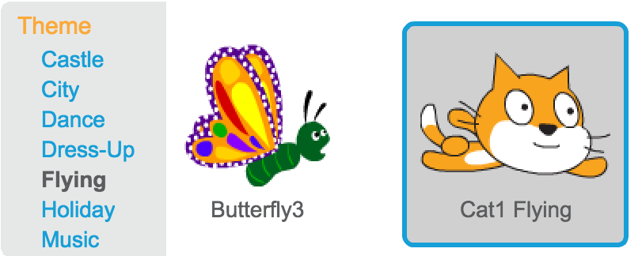



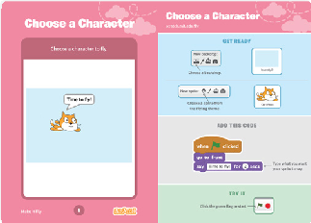
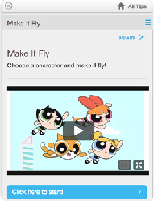
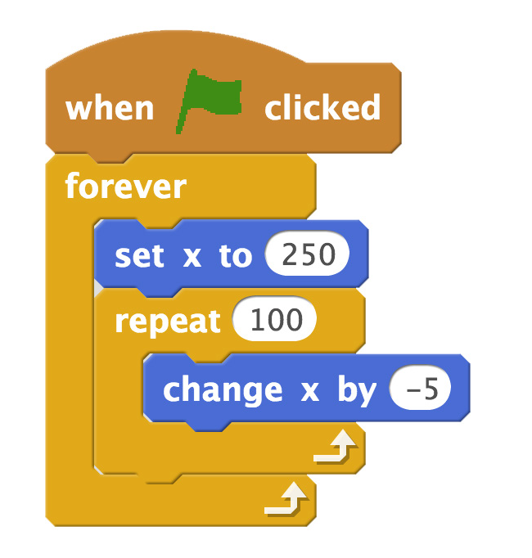
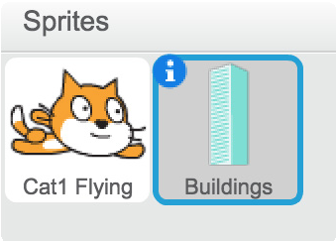
اجعله يطير / دليل المعلم
اجعله يطير / دليل المعلم
أنشئ
قم بأداء الخطوات الاولي
إنشىء
تخيل
قم بمساعدة المشاركين أثناء إنشائهم للرسوم المتحركة الطائرة.
قم بأداء الخطوات القليلة الأولى من البرنامج التعليمي كي يرى المشاركون كيفية البدء.
من «Scratch»، أنقر على Create.
اختر كائن طائر من المكتبة:
ابدأ بالحث
وجه الى المشاركين أسئلة للبدء
ما هي الشخصية التي تريدها أن تطير؟
أين ستطير شخصيتك؟
وفر الأدوات
اعرض الخيارات اللازمة للبدء
اختر كائن جديد ليطير كائنك من حوله:
ويحتمل ان يفضل البعض الاخر استخدام بطاقات النشاط المطبوعة:
scratch.mit.edu/fly/cards
يحتمل ان يفضل بعض المشاركين اتباع البرنامج التعليمي على الانترنت:
scratch.mit.edu/fly
اجعل المبنى يتحرك عبر المنصة لتبدو شخصيتك وكأنها تطير:
اقترح أفكارًا للبدء
اختر المباني أو مشاهد أخرى
اجعل المشهد يتحرك
اختر شخصية
اجعل الشخصية تقول شيئًا
دليل Scratch للمعلم• scratch.mit.edu/go
5
دليل Scratch للمعلم• scratch.mit.edu/go
6

Slide 4
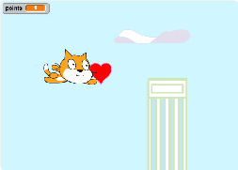
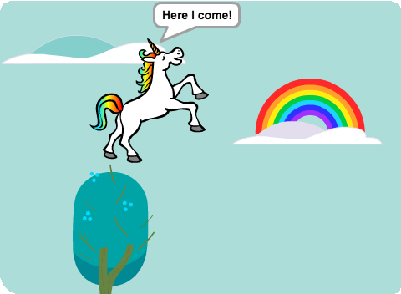
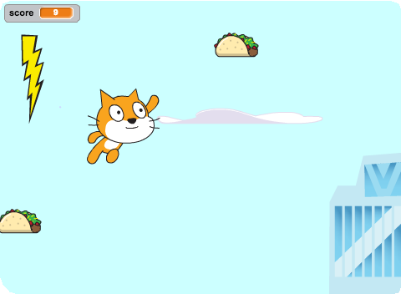
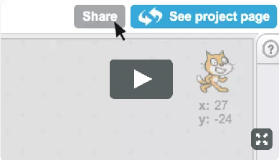
اجعله يطير / دليل المعلم
اجعله يطير / دليل المعلم
شارك
شارك المشاريع مع الآخرين بالغرفة. نظم معرض للشخصية الطائرة. اطلب من نصف الموجودين بالغرفة أن يقوموا بعرض مشاريعهم في حين يشاهدها النصف الآخر ثم بدل الأدوار.
انشئ
شارك
المزيد من الأشياء للتجربة
بدل الأشكال لتغيير المشهد.
اجعل شخصيتك تتحرك عند الضغط على مفتاح.
أضف سحبًا وأشياء أخرى طائرة.
اجمع النقاط عند لمس شيء.
اقترح أن يسألوا بعض أسئلة أخرى، مثل:
شجع على تصحيح الأخطاء
ما هو أكثر ما أحببته بمشروعك؟
ما الذي ترغب في تغييره أو إجراءه بعد ذلك؟
إليك بعض الاستراتيجيات المقترحة لمساعدة المشاركين على تصحيح أي أخطاء أو صعوبات يواجهونها:
عند التعثر، تحدث عن عملك مع شخص آخر.
اختبر أجزاء صغيرة من البرنامج في المرة الواحدة لتكون على دراية بما يحدث في كل خطوة.
انظر عن كثب الى اللبنات الموجودة بالبرنامج التعليمي أو بطاقات النشاط لمعرفة ما إذا كانت نفس اللبنات التي تستخدمها أو مختلفة عنها.
تذكر أن الصعوبات دائمًا تظهرعند إنشاء برنامج كمبيوتر، ولذلك فإن تصحيح الأخطاء يعد مهارة مفيدة، ليس من أجل البرمجة فقط، ولكن طوال الحياة.
ماذا بعد؟
يستطيع المشاركون استغلال هذه الأفكار والمفاهيم لإنشاء العديد من المشاريع. إليك بعض الإختلافات التي يمكنك إقتراحها على الشخصيات الطائرة:
استعد للمشاركة
لإضافة تعليمات أو شكر وتقدير لمشروع على الانترنت، انقر على زر “See project page".
الشخصيات الطائرة
إحكي قصة عن الشخصيات الطائرة. يمكنك تسجيل صوتك وتشغيل المقاطع الصوتية. أو استخدام لبنات “Say” لإنشاء فقاعات الكلام.
الألعاب الطائرة
إنشاء لعبة حيث يمكنك تجنب بعض الأشياء ومحاولة التقاط البعض الآخر. أضف أو اطرح نقاط استنادًا الى ما يلمسه كائنك.
يوضح هذا الفيديو كيفية مشاركة مشروع على موقع "Scratch" الالكتروني:
vimeo.com/llk/share
"Scratch" هو مشروع لمجموعة "لايفلونج كيندرجارتن" بالمعمل الإعلامي لمعهد ماساشوستس التكنولوجي.
7
8

